Slide 1
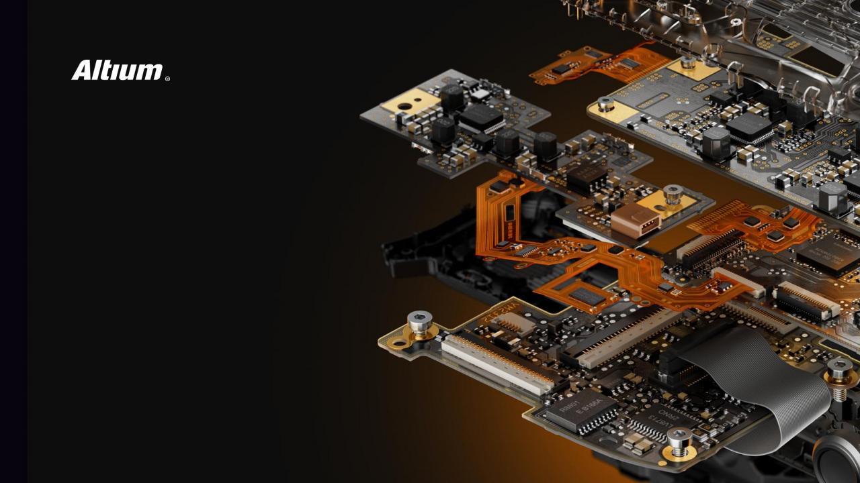
红外避障电路绘制
JHP 硬件工作室
杜工

